Slide 1
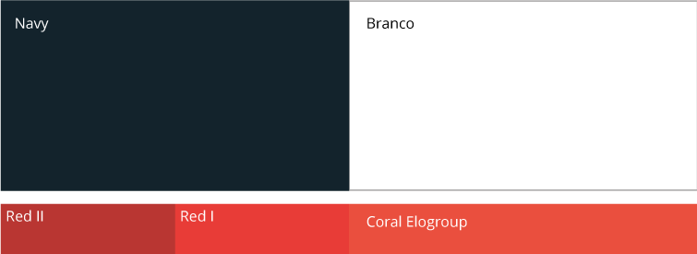
Análise de Risco Financeiro
João Victor Amato Spadão
24/11/2020

Slide 2
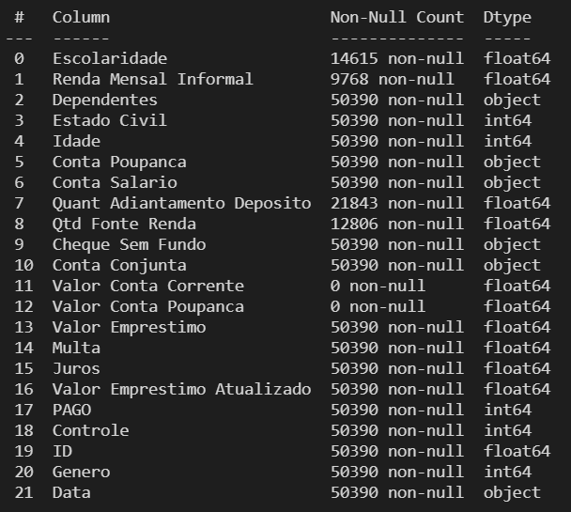
BASE DE DADOS
Iniciamos a análise carregando e entendendo a estruturação da base
Já notamos algumas características dos dados:
Variáveis tanto numéricas quanto categóricas
Colunas com valores nulos
Colunas 100% nulas
Podemos aliar essas informações com o dicionário de dados para ter um panorama geral dos dados

Slide 3
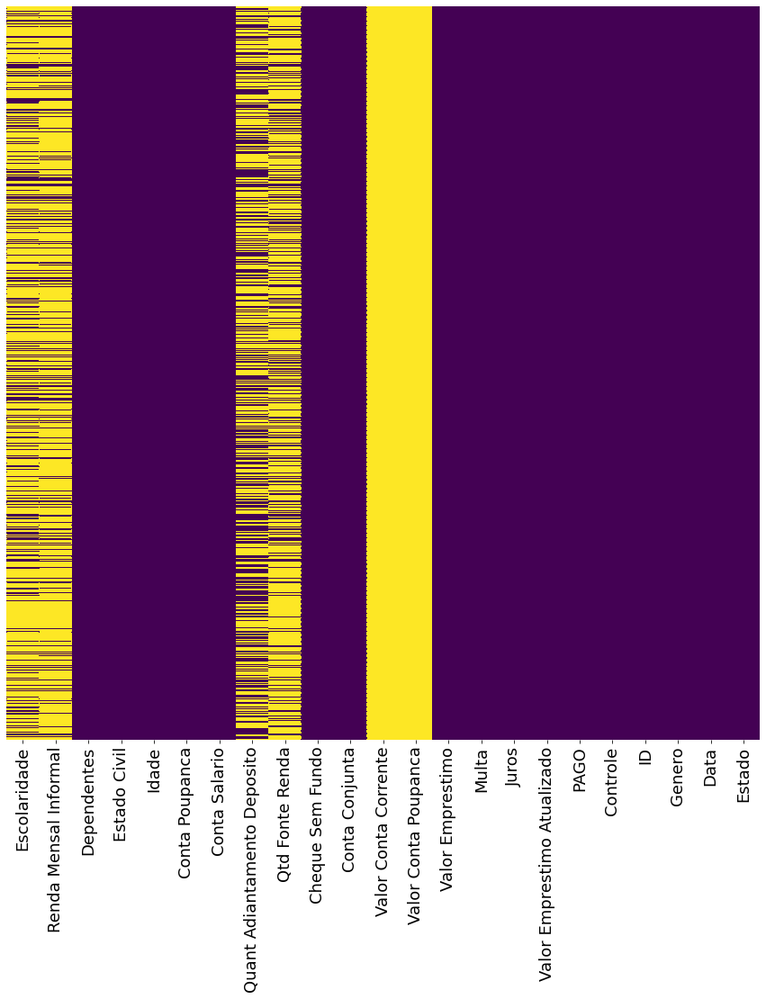
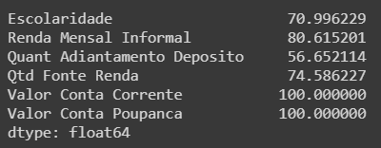
BASE DE DADOS
Aqui podemos visualizar melhor os dados nulos (em amarelo) presentes nas colunas
Considerando o contexto de negócio temos uma alta concentração de valores nulos em informações potencialmente cruciais para o modelo estatístico
Essa crucialidade dos dados nulos deve ser analisada para se definir o melhor caminho a se tomar com relação a eles
% Valores Nulos

Slide 4
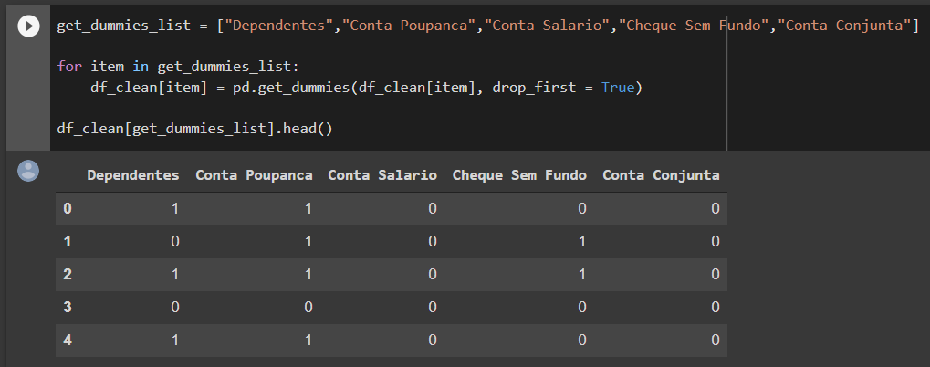
BASE DE DADOS
Para analisar os dados categóricos foi utilizada a função get_dummies()
Caso seja observado que a diferença de valores dos dummies esteja criando um viés indesejado no modelo pode-se optar pela utilização do one-hot encoder (aumento de dimensionalidade)

Slide 5
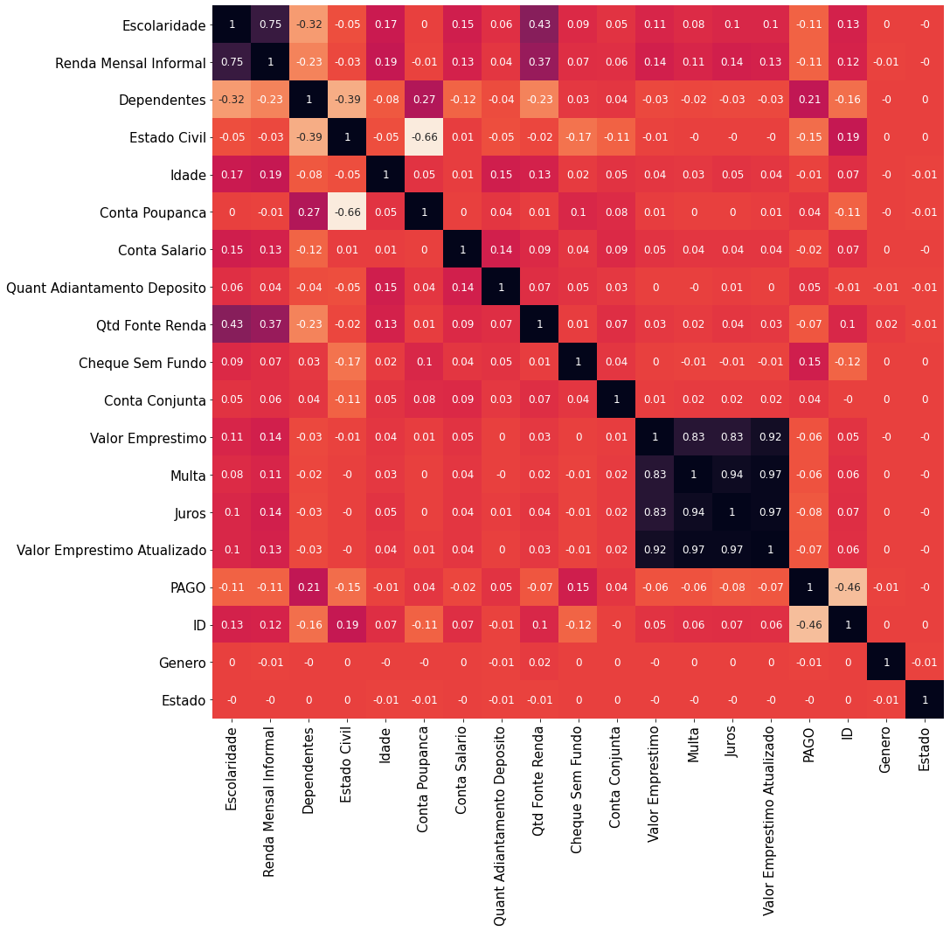
VARIÁVEIS
Iniciamos a análise das variáveis com uma análise da correlação
Analisando o mapa de correlação podemos identificar:
Uma possível falsa causalidade entre a variável PAGO e ID
Sem variáveis com correlação forte (>40%)
Correlação intermediária (>10%) com colunas populadas com valores nulos (Escolaridade e Renda Mensal)

Slide 6
VARIÁVEIS
Iniciamos a análise das variáveis com uma análise da correlação
Analisando o mapa de correlação podemos identificar:
Correlações muito fortes entre valor do empréstimo e valor dos juros e multa
Indicativo de variáveis → Esperado aumento de juros com valor de empréstimo maior

Slide 7
VARIÁVEIS
Iniciamos a análise das variáveis com uma análise da correlação
Analisando o mapa de correlação podemos identificar:
Variáveis com correlação forte e intermediárias com escolaridade e renda mensal
Possíveis preditoras para modelo auxiliar para determinar essas variáveis (para inserção posterior no modelo primário)

Slide 8
VARIÁVEIS
Iniciamos a análise das variáveis com uma análise da correlação
Analisando o mapa de correlação podemos identificar:
Para as variáveis Qtde adiantamento e Qtde fonte de renda as correlações são menos expressivas
Um modelo auxiliar para corrigir os valores nulos será potencialmente menos preciso

Slide 9
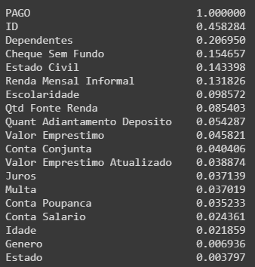
VARIÁVEIS
Elencando as variáveis de acordo com o módulo da correlação iniciamos o aprofundamento da seleção das variáveis do modelo
No topo temos as variáveis com maiores correlações e que podem contribuir para um modelo mais preciso.
As variáveis de cheque sem fundo, dependentes e renda mensal são opções viáveis para o modelo (sendo necessário lidar com os valores nulos da renda mensal caso utilizada)
O estado civil pode ser considerado mas com ressalvas pois a classificação numérica dos estados civis pode gerar um viés errado no modelo → Caso isso ocorra uma consolidação dos valores poderia ser feita para reduzir a variabilidade (Ex.: Apenas solteiro, casado, separado e outros)
A variável ID é um número de identificação do tomador de empréstimo e é uma falsa correlação

Slide 10
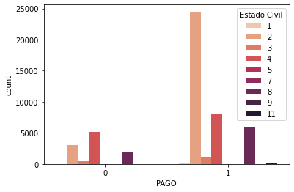
VARIÁVEIS
Elencando as variáveis de acordo com o módulo da correlação iniciamos o aprofundamento da seleção das variáveis do modelo
No topo temos as variáveis com maiores correlações e que podem contribuir para um modelo mais preciso.
As variáveis de cheque sem fundo, dependentes e renda mensal são opções viáveis para o modelo (sendo necessário lidar com os valores nulos da renda mensal caso utilizada)
O estado civil pode ser considerado mas com ressalvas pois a classificação numérica dos estados civis pode gerar um viés errado no modelo → Caso isso ocorra uma consolidação dos valores poderia ser feita para reduzir a variabilidade (Ex.: Apenas solteiro, casado, separado e outros)
A variável ID é um número de identificação do tomador de empréstimo e é uma falsa correlação

Slide 11
VARIÁVEIS
Elencando as variáveis de acordo com o módulo da correlação iniciamos o aprofundamento da seleção das variáveis do modelo
No meio temos as variáveis que tem uma correlação baixa (<10%) com a variável a ser predita, mas que podem ser incluídas caso tenham relação de negócio
Nesta seção temos as variáveis com valores nulos (Escolaridade, Qtde Fonte de renda e Qtde adiantamento) que podem ser boas opções caso exista possibilidade de sanar os valores nulos
As variáveis restantes são relevantes para o negócio e não possuem valores nulos podendo ser utilizadas pelo modelo

Slide 12
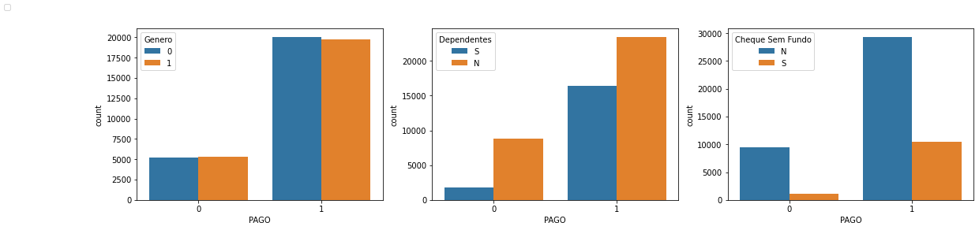
VARIÁVEIS
Elencando as variáveis de acordo com o módulo da correlação iniciamos o aprofundamento da seleção das variáveis do modelo
As variáveis de gênero e estado tem correlação próxima de 0 e portanto não tem relevância para o modelo
Visualização de diferentes correlações

Slide 13
VARIÁVEIS
Aprofundando a relação entre a variável a ser prevista (Pago) com

